Slide 1
Podstawy ekonomii Ćwiczenia 3. Struktury rynku
Tomasz Geodecki
Styczeń 2025

Slide 2
Na ostatnich zajęciach
1. Przedsiębiorstwo maksymalizuje zysk, kiedy przyrost utargu zrównuje się z przyrostem kosztu (czyli kiedy utarg krańcowy = koszt krańcowy).
2. Przedsiębiorstwo uzyskuje korzyści skali, jeżeli wraz ze wzrostem produkcji obniża się koszt przeciętny (koszt wyprodukowania jednostki).

Slide 3
Zajęcia 3 Struktury rynku na podstawie D. Begg i in. Mikroekonomia, wyd. z 2003 r. ss. 163-220, B. Czarny, Ekonomia, Wydawnictwo PWE, Warszawa 2011, s. 186-200, W. Samuelson i S. Marks, Ekonomia menedżerska, PWE, Warszawa 2009, ss. 267-321 i 425-545.
1. Konkurencja doskonała
Cechy Podaż w krótkim i długim okresie Typowe przedsiębiorstwo w gałęzi wolnokonkurencyjnej
2. Monopol
Decyzje produkcyjne monopolu
3. Konkurencja monopolistyczna
4. Oligopol
Koncentracja rynku Konkurencja ilościowa Konkurencja cenowa: gry strategiczne Bariery wejścia

Slide 4
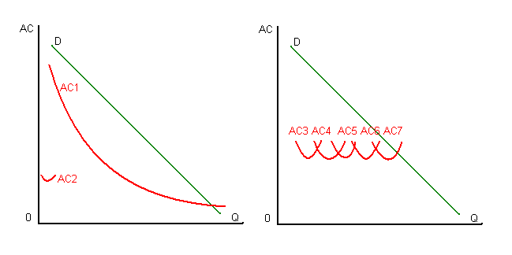
Struktury rynku
Struktury rynku różnią się znacznie. Przyczyną jest m.in. występowanie korzyści skali. Jeżeli mamy do czynienia z dużymi korzyściami skali (AC1) (np. dostawa gazu), to przedsiębiorstwo, które produkowałoby więcej, będzie mogło bez trudu wygrać wojnę cenową z konkurentami i wyeliminować ich z rynku pozostając samo na placu boju. W sytuacji AC2 optimum techniczne jest bardzo małe i na rynku mieści się wielu producentów. Mamy wówczas do czynienia z rynkiem konkurencyjnym.

Slide 5
Struktury rynku Bariery wejścia
Możliwe są też sytuacje pośrednie (konkurencja monopolistyczna i oligopol). Poza korzyściami skali istotne dla struktury rynku są także bariery wejścia. Jedne z nich mogą być naturalne i wiązać się z korzyściami skali (np. duże nakłady dla uruchomienia produkcji – np. dystrybutor gazu), inne mogą być sztuczne – spowodowane regulacjami publicznymi (patenty, ochrona np. Poczty Polskiej itd.)

Slide 6
3.1. Konkurencja doskonała – cechy (1)
Czarny s, 187: Konkurencja doskonała (wolna) jest to rynek, na którym działa wielu sprzedawców i nabywców, nie ma barier wejścia (i wyjścia), produkt jest jednorodny, o czym powszechnie wiadomo.
Są to cztery warunki, które prowadzą do tego, że nabywcy i sprzedawcy nie mają wpływu na cenę.
1. Jeżeli jest wielu nabywców i sprzedawców żaden z nich działając w pojedynkę nie może zmienić ceny. Np. niezależnie od tego, czy jeden z 1000 sprzedawców ziemniaków w Warszawie zdecyduje się sprzedawać 100 kg czy 150 kg, nie będzie miał wpływu na cenę. Cena jest wypadkową działania wielu nabywców i sprzedawców.

Slide 7
3.1. Konkurencja doskonała – cechy (2)
2. Produkt musi być jednorodny (np. cukier). Jeżeli cechy różnych partii produktów różniłyby się (czyli istniałoby wiele gatunków produktu), wówczas klienci mogliby inaczej traktować różne odmiany i rynek podzieliłby się na wiele segmentów (np. cukier kryształ i cukier puder).
3. Po trzecie, klienci muszą wiedzieć, że produkt jest jednorodny, w przeciwnym przypadku, mogliby ulec reklamie i rynek ponownie mógłby się podzielić (np. bańki mydlane z okularami).
4. Po czwarte na rynku nie powinno być barier wejścia i wyjścia. Jeżeli takie istnieją – możliwe są zmowy producentów (i konsumentów), zmniejszanie produkcji, podbijanie ceny. Im mniej uczestników gry po którejś ze stron, tym łatwiej o zmowę.

Slide 8
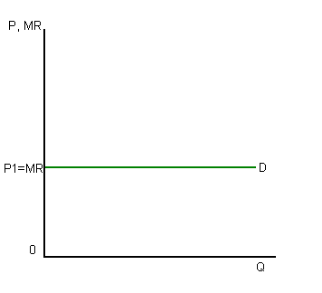
3.1.Konkurencja doskonała Cena i utarg krańcowy
W gałęzi doskonale konkurencyjnej przedsiębiorstwa mają do czynienia z daną ceną – tzn. przedsiębiorstwo jest biorcą ceny, na którą nie ma wpływu, ponieważ produkuje bardzo małą część podaży rynkowej. Zatem, jeśli nie ma potrzeby obniżenia ceny, aby sprzedać dodatkowe jednostki dobra, utarg całkowity (TR) zwiększa się równomiernie, w miarę wzrostu produkcji, a zwiększenia te odpowiadają uzyskiwanej cenie. Utarg krańcowy zatem odpowiada cenie (P1=MR). Na takim rynku warunkiem maksymalizacji zysku jest zrównanie się ceny, (a więc MR) z MC.

Slide 9
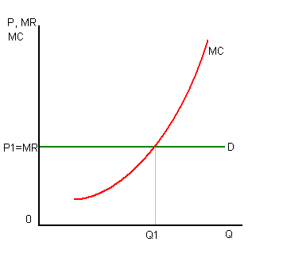
3.1. Konkurencja doskonała Podaż
Krzywa podaży przedsiębiorstwa wolnokonkurencyjnego pokrywa się zatem z linią kosztu krańcowego MC. Wyznacza ona miejsca przecięcia MC z utargiem krańcowym MR.

Slide 10
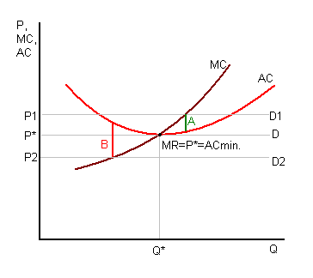
3.1. Typowe przedsiębiorstwo działające na rynku konkurencji doskonałej (1/2)
Na rysunku przedstawiono parametry dla typowego przedsiębiorstwa działającego na rynku konkurencji doskonałej. W długim okresie, przy wielkości produkcji Q*, maksymalizuje ono zysk, czyli zrównuje koszt krańcowy MC z utargiem krańcowym MR (tj. ceną P*). Takie przedsiębiorstwo ma z reguły minimalny koszt przeciętny (ACmin.) na poziomie ceny.
Jeżeli ceny zwiększyłyby się – np. do P1, wtedy przedsiębiorstwo mogłoby osiągać zyski ekonomiczne (A na 1 jednostce), a w przypadku obniżenia ceny do P2, przedsiębiorstwo ponosiłoby straty (B).

Slide 11
3.1. Typowe przedsiębiorstwo działające na rynku konkurencji doskonałej (2/2)
W takich przypadkach wejścia na rynek albo wyjścia z rynku doprowadziłyby cenę z powrotem do poziomu P*. (Miejsce na zyski pojawia się w okresie zanim nowe przedsiębiorstwa sprowadzą cenę do poziomu P*, albo jako efekt zaradności właściciela, który konkuruje innymi parametrami niż cena – np. jakością, lokalizacją itp. – a więc jest swego rodzaju lokalnym monopolistą, ale nie w odniesieniu do ceny).
1., 2.

Slide 12
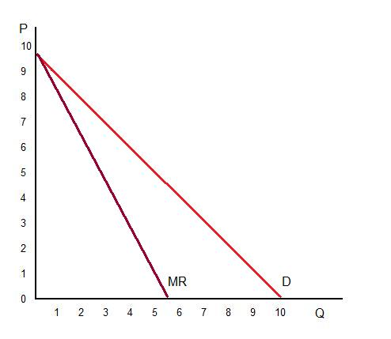
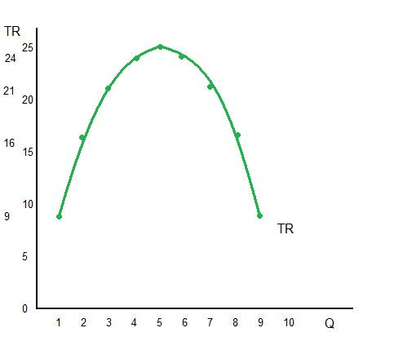
3.2. Monopol Mechanizm działania
Q | P | TR (P*Q) | MR (ΔTR)
1 | 9 | 9 | 9
2 | 8 | 16 | 7
3 | 7 | 21 | 5
4 | 6 | 24 | 3
5 | 5 | 25 | 1
6 | 4 | 24 | -1
7 | 3 | 21 | -3
8 | 2 | 16 | -5
9 | 1 | 9 | -7
Jeżeli jednak przedsiębiorstwo wytwarza dużą część produkcji rynkowej, to może wpływać na cenę sprzedawanych produktów (jest dawcą, a nie biorcą ceny), zatem, aby zwiększyć sprzedaż musi obniżyć cenę (np. żeby ludzie zechcieli kupować więcej gazu, np. przestawiając się na ogrzewanie gazowe, należałoby znacząco obniżyć cenę gazu).
Zależność utargu całkowitego od wielkości sprzedaży przyjmuje kształt paraboli, tzn. zwiększenie sprzedaży oznacza zmniejszenie ceny produktu, co w pewnym momencie wpływa na zmniejszenie utargu całkowitego.

Slide 13
3.2. Monopol – bariery wejścia
Czarny (193): Monopol czysty jest to rynek, na którym działa jedyny dostawca produktu w gałęzi nie zagrożony konkurencją ze strony innych przedsiębiorstw.
Monopolistę chronią przed konkurencją i koniecznością obniżenia ceny – bariery wejścia. Np. Poczta Polska była monopolistą, ponieważ jako jedyna miała prawo dostarczania przesyłek do 50 g. Dlatego też niektórzy konkurenci na rynku pocztowym (a jest ich ok. 150) starali się obchodzić przepisy dołączając do przesyłek blaszki lub notesy.

Slide 14
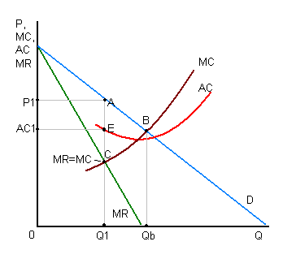
3.2. Monopol - cena
Monopol, tak jak każde maksymalizujące zysk przedsiębiorstwo wybiera poziom produkcji Q1, ponieważ przy tej wielkości produkcji MR=MC. W ten sposób oferując Q1 doprowadza do tego, że cena kształtuje się na poziomie P1, a zatem inaczej niż w gałęzi doskonale konkurencyjnej, cena jest wyższa niż koszt krańcowy. Jest zatem dawcą ceny – konsumenci, przy wielkości produkcji zaledwie Q1 właśnie tyle daliby za jednostkę dobra (ponieważ jest go mało).

Slide 15
3.2. Monopol - zysk
Osiągany przez monopol zysk ekonomiczny wyznaczany jest przez nadwyżkę ceny ponad koszty przeciętne, zatem jest to wielkość AE na jednostkę, zaś dla całej produkcji to pole wyznaczone przez punkty P1,AC1,A,E.
Warto zwrócić uwagę, że w warunkach konkurencji doskonałej cena byłaby równa kosztowi krańcowemu wytworzenia dobra, a jej poziom wynikałby z równowagi między podażą (MC) a popytem D. Wielkość produkcji wyniosłaby zaś Qb. Monopol wytwarza mniej, po wyższej cenie.
3.

Slide 16
3.2. Ochrona konkurencji – urzędy antymonopolowe – przykład UOKIK (ze strony uokik.gov.pl)
Prezes Urzędu Ochrony Konkurencji i Konsumentów jest centralnym organem administracji państwowej. Odpowiada bezpośrednio przed Prezesem Rady Ministrów. Powoływany jest przez niego spośród osób wyłonionych w drodze otwartego i konkurencyjnego naboru. Do kompetencji Prezesa UOKiK należy kształtowanie polityki antymonopolowej i polityki ochrony konsumentów oraz opiniowanie projektów pomocy publicznej.
Kompetencje Prezesa UOKiK w zakresie ochrony konkurencji:
prowadzenie postępowań antymonopolowych w sprawach praktyk ograniczających konkurencję – nadużywania pozycji dominującej na rynku oraz niedozwolonych porozumień (karteli). Mogą się one zakończyć nakazem zaniechania kwestionowanych działań oraz nałożeniem kary pieniężnej,
Prezesowi UOKiK przysługuje także prawo kontroli koncentracji, w celu niedopuszczenia do sytuacji, w której w wyniku łączenia się przedsiębiorców powstanie podmiot dominujący na rynku.

Slide 17
3.2. Kartele (na podst. W. Samuelson i S. Marks)
Kartel to grupa przedsiębiorstw, które zmówiły się w celu kontrolowania ceny i wielkości podaży na jakimś rynku. Celem kartelu jest zapewnienie członkom zysku monopolowego. Istnienie kartelu pociąga za sobą także pośrednie korzyści dla tworzących go przedsiębiorstw. Zmniejsza się wówczas niepewność związana z zachowaniem konkurentów i możliwe staje się wzniesienie dodatkowych barier, utrudniających wejście nowym przedsiębiorstwom.
W USA (i w krajach europejskich - tg) kartelowe porozumienia producentów – niezależnie od tego czy jawne czy tajne – są nielegalne.
Przy danym popycie na swoje produkty, kartel maksymalizuje zysk zmniejszając podaż (tak aby utarg krańcowy zrównał się z kosztem krańcowym) i podnosząc cenę.
Niektóre kartele (poza USA) działają za cichym przyzwoleniem państwa; w innych uczestniczą bezpośrednio same państwa. Najlepiej znane są potężne kartele kontrolujące zasoby naturalne. Od lat 70. XX w. Organizacja Państw Eksporterów Ropy Naftowej sprawuje kontrolę nad 40% światowych zasobów ropy.

Slide 18
3.2. Kartele c.d. (Samuelson i Marks oraz Begg i in.)
Limity wydobycia dla krajów członkowskich OPEC (sierpień 2004, mln baryłek)
Kraj Limit Kraj Limit
Algieria 0,83 Libia 1,39
Indonezja 1,35 Nigeria 2,14
Iran 3,82 Arabia Saudyjska 8,45
Irak Brak Emiraty Arabskie 2,27
Kuwejt 2,09 Wenezuela 2,99
OPEC powstała w 1973 r. Początkowo organizacja odnosiła duże sukcesy prowadząc politykę ograniczania wydobycia i wymuszania w ten sposób podwyżek cen ropy. W latach 1973-1980 realne dochody OPEC wzrosły o 500%. Głównie Arabia Saudyjska decydowała się na ograniczanie własnego wydobycia, kiedy inni mniejsi producenci nastawali na jego wzrost. W 1986 r. Arabia odmówiła brania na siebie ciężaru utrzymywania cen powodując ich spadek z 30 usd do 9 usd za baryłkę.
Próby sprzedaży dodatkowych ilości towaru powodują spadek ceny poniżej wybranego przez kartel poziomu. Ponieważ istnieje zasadnicza sprzeczność między zachowaniem pozwalającym maksymalizować zysk całego kartelu a zachowaniem pojedynczych członków – kartele są niestabilne. 4.

Slide 19
3.3. Konkurencja monopolistyczna - cechy
W wolnej konkurencji wszystkie przedsiębiorstwa wytwarzają identyczny, standaryzowany produkt. Na rynku zmonopolizowanym – jeden, niepowtarzalny produkt. Konkurencja monopolistyczna to połączenie tych dwóch przypadków: główną jej cechą jest różnicowanie produktu, tj. sprzedawane produkty nieznacznie różnią się od siebie.
Np. sklepy (konkurujące lokalizacją), samochody (konkurujące kilkoma parametrami, w tym obsługą posprzedażną), wiele usług (restauracje, fryzjerzy).
Reklama i marketing mające na celu wytworzenie lojalności wobec marki – wzmacniają te (rzeczywiste lub wyobrażone) różnice między produktami.
1. Różnicowanie produktu oznacza, że przedsiębiorstwa są w stanie wywierać wpływ na cenę. Ponieważ produkty są substytutami, ale nie doskonałymi – popyt nie jest doskonale elastyczny (jak w konkurencji doskonałej) i przedsiębiorstwo może podnieść cenę nie tracąc wszystkich klientów, ale jednak (2),
2. nie wywiera znaczącego wpływu na ceny w gałęzi, ze względu na wielość konkurentów (np. 20 albo 100) i brak możliwości zmowy cenowej.
3. Ponadto, istnieje swoboda wejścia na rynek.
Od konkurencji doskonałej konkurencja monopolistyczna różni się tylko warunkiem 1.

Slide 20
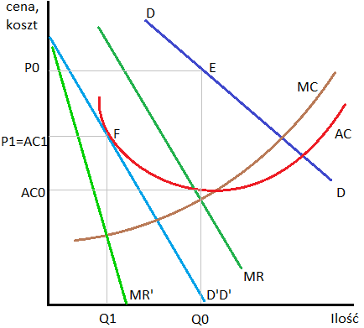
3.3. Konkurencja monopolistyczna - mechanizm
W krótkim okresie przedsiębiorstwo działające w warunkach konkurencji monopolistycznej ma do czynienia z popytem DD i ustala produkcję na poziomie przy którym MC = MR. Oznacza to ilość Q0 przy cenie P0.
Zyski wynoszą Q0*(P0-AC). Przyciągają one nowych producentów i powodują przesunięcie krzywych popytu wszystkich przedsiębiorstw w lewo.
Kiedy krzywa popytu osiągnie położenie D’D’, powstaje równowaga długookresowa w punkcie styczności F. Przedsiębiorstwo zrównuje MC z MR’, produkując Q1. przy czym P1 = AC1.
Poszczególne przedsiębiorstwa nie mają ani zysków ani strat, wobec czego nie ma wejść nowych konkurentów do gałęzi. Różnice z konkurencją doskonałą: 1) Przedsiębiorstwo nie produkuje przy minimalnych kosztach przeciętnych (AC) – ma nadwyżkę zdolności produkcyjnych. 2) Może zachować pewną siłę monopolistyczną, ze względu na znak firmowy lub lokalizację: wtedy cena > AC.

Slide 21
3.4. Oligopol
Oligopolem nazywamy rynek zdominowany przez niewielką liczbę przedsiębiorstw, na którym działania jednego przedsiębiorstwa bezpośrednio wpływają na wielkość zysków innych firm. W tym znaczeniu losy przedsiębiorstw tworzących oligopol są współzależne.
Określenie „niewiele” nie jest precyzyjne; może tu chodzić zarówno o dwa (duopol) jak i o osiem do dziesięciu przedsiębiorstw. Jednym ze sposobów zwiększania precyzji tej definicji jest odwołanie się do najbardziej rozpowszechnionej miary struktury rynku, czyli współczynnika koncentracji (WK, ang. CR – concentration ratio). WK czterech przedsiębiorstw to odsetek sprzedaży obliczony dla czterech największych firm działających na rynku lub w gałęzi (analogicznie 8, 20).
Wysokość tego współczynnika jest zwykle podstawą rozróżnienia struktur rynku. Np. o istnieniu efektywnego monopolu mówi się, gdy WK jednego przedsiębiorstwa przekracza 90% (CR1>90). Natomiast za efektywnie konkurencyjny można uznać rynek w przypadku którego CR4<40% (wtedy udział największych firm rzadko >10%).
Luźny oligopol 40%<CR4<60%, ścisły oligopol CR4>60%.

Slide 22
3.4. Współczynniki koncentracji dla wybranych wyrobów przemysłu przetwórczego (Źródło: W. Samuelson, S. Marks, Ekonomia menedżerska, PWE Warszawa, ss. 505-6)
 | 4 przeds. | 8 przeds. | 20 przeds.
Urządzenia pralnicze | 90 | b.d.
Piwo | 90 | 93
Samoloty | 85 | 96
Obuwie do biegania | 79 | 97
Opony | 68 | 86
Kawa | 53 | 66
Bary szybkiej obsługi | 44 | 57
Sklepy spożywcze | 31 | 43
Hotele | 22 | 28 | 36
Meble | 11 | 18 | 28
Naprawy samochodów | 2 | 3 | 5

Slide 23
3.4. Alternatywna miara koncentracji
Alternatywnym i szeroko stosowanym miernikiem jest wskaźnik Herfindahla-Hirschmana (HHI), zdefiniowany jako suma podniesionych do kwadratu udziałów rynkowych wszystkich przedsiębiorstw:
HHI=s1²+s2²+…+sn²,
gdzie si oznacza udział w rynku i-tego przedsiębiorstwa, a n to liczba przedsiębiorstw.
0 – konkurencja doskonała,
10 000 – czysty monopol (100%)²
⁵

Slide 24
3.4. Konkurencja ilościowa: samoograniczenia
Czy istnieją sposoby, dzięki którym oligopoliści mogą uzgodnić przestrzeganie warunków gry, polegających na utrzymywaniu niskiego poziomu produkcji?
Jeżeli grałoby się tylko raz, to mogłoby to być trudne. W rzeczywistości jednak gra powtarza się wielokrotnie. Każdego dnia przedsiębiorstwa określają wielkość produkcji. Załóżmy, że dwaj gracze współpracują próbując uzgodnić niski poziom produkcji. Co więcej, każdy z nich ogłasza strategię karania. Przedsiębiorstwo B zapowiada, że w przypadku niedotrzymania przez przedsiębiorstwo A porozumienia o małej produkcji, także ono natychmiast zwiększy swoją produkcję. Przedsiębiorstwo A składa podobną deklarację.
Przyjmijmy, że porozumienie to obowiązuje przez jakiś czas i obie firmy przestrzegały ustaleń o małej produkcji. Przedsiębiorstwo A zakłada, że firma B będzie produkowała niewiele, jak zwykle. Przedsiębiorstwo A uzyska dziś chwilową korzyść, jeśli oszuka i zwiększy produkcję. Oszukując, przedsiębiorstwo A osiąga przejściową korzyść, za cenę trwałego ograniczenia zysków. Może więc dość do wniosku, że jest to kiepski interes.
Strategie karania potrafią zatem uchronić jawny kartel lub tajną zmowę przed rozpadem nawet wtedy, gdy nie istnieje żaden formalny mechanizm umowy.

Slide 25
3.4. Konkurencja ilościowa z wyrównaną siłą konkurentów Równowaga Nasha
Dialog z filmu „Piękny umysł”:
NASH: Nazywamy to lekcją Adama Smitha, ojca współczesnej ekonomii. We współzawodnictwie indywidualne ambicje służą wspólnemu dobru. Każdy odpowiada za siebie. I odkładamy na bok przyjaźnie. KOLEGA NASHA: Jeżeli nie weźmiesz się za blondynę, nikt się nie zabawi. NASH: Adam Smith się mylił. Tu chodzi o blondynkę. Najpierw wszyscy próbują z nią, ale dostaną kopa. Później pójdą po koleżanki, ale też się nie uda, bo nie będą chciały być drugimi. A co jeżeli nikt nie ruszy na blondynkę? Nikt nie wejdzie sobie w drogę i nie obrazimy pozostałych dziewczyn. I wszyscy wygrywają. To jedyny sposób, żeby się udało. Adam Smith powiedział, że każdy w grupie powinien robić to, co dla niego najlepsze. Tak powiedział, ale to nie jest pełne. Trzeba wziąć poprawkę na grupę. Każdy robi to, co dla niego i dla grupy najlepsze - równocześnie.
6

